Slide 1

Projekt Smart logistik - moderní výuka logistiky, registrační číslo projektu CZ.1.07/1.5.00/34.0110
Příjemce: Střední odborná škola logistická a střední odborné učiliště Dalovice, Hlavní 114, 362 63 Dalovice
Autor materiálu:
Věra Janovičová
Název materiálu:
VY_32_INOVACE_19.15_CK_České Švýcarsko a České středohoří
Ročník:
3.
Vzdělávací oblast / téma:
Logistika cestovního ruchu
Datum (období) tvorby:
14.10.2013
Anotace:
Materiál je určen žákům 3. ročníků, k jejich motivaci pro výuku LCR. Žáci ve formě PP mají lepší přehled o výkladu látky a možnosti lepšího pochopení a vstřebání informací. Formou doplňujících otázek si ujasňují výklad.Žáci se seznámí s krajem Českého Švýcarska, Českého středohoří a jeho pamětihodnostmi, doplněné o obrazový materiál.
Materiál je určen k bezplatnému používání pro potřeby výuky a vzdělávání na všech typech škol a školských zařízení.
Jakékoliv další používání podléhá autorskému zákonu.
Tento výukový materiál vznikl v rámci Operačního programu Vzdělání pro konkurenceschopnost.

Slide 2
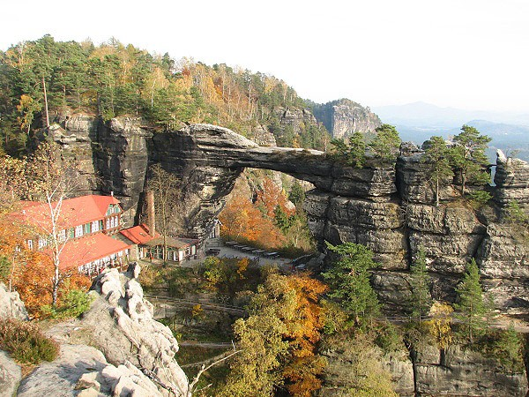
České Švýcarsko
http://www.treking.cz/treky/ceske-svycarsko11.jpg
Pravčická brána

Slide 3
Úkol
Jaké atraktivity znáš v Českém středohoří?

Slide 4
České Švýcarsko
V pořadí čtvrtý národní park
Součástí Labských pískovců , nazývané již po dvě staletí Českým a Saským Švýcarskem
Snahu o zákonnou ochranu se datují již od počátku 20. století
NP byl vyhlášen k 1. 1. 2000
Rozloha 79 km² ,z čehož více než 97% tvoří lesy

Slide 5
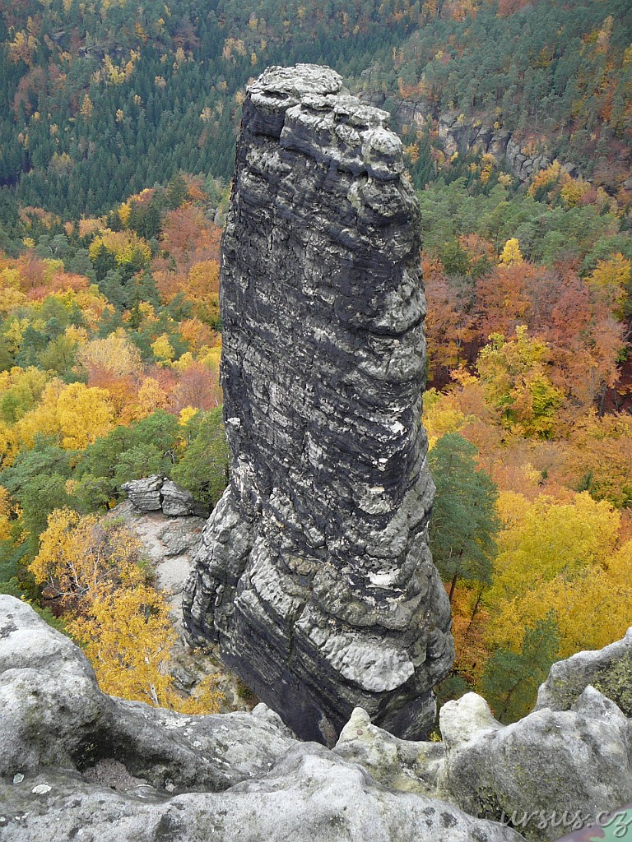
České Švýcarsko
Sídlem správy NP - město Krásná Lípa
Hlavním předmětem ochrany – geomorfologie skalního města, rostliny, živočichové (skalní hřbety, pískovcové věže)
Nejvyšší hora ČŠ – Růžovský Vrch(619 m. n. m. – přírodní rezervace)
Nejnižší místo v ČR – Kaňon Labe ve Hřensku (114 m)
http://www.nakovarne.com/images/foto_sport_vylety/vylety_ceske_svycarsko.jpg

Slide 6
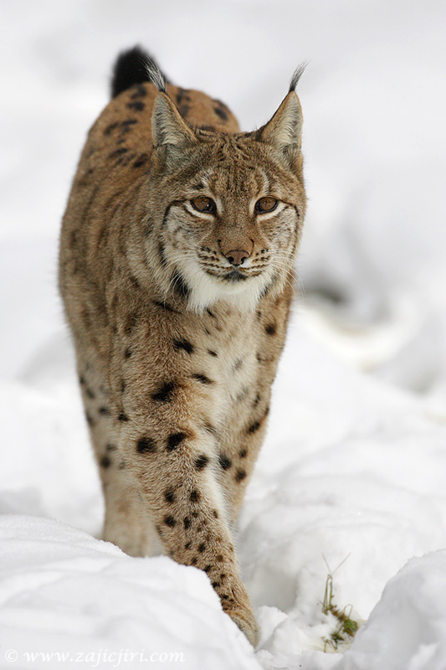
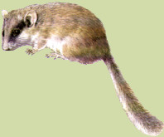
České Švýcarsko
Rys ostrovid
Plch zahradní
Fauna – vzácný výskyt živočichů – plch zahradní, sokol stěhovavý, čáp černý, rys ostrovid a nebo jiné nevídané druhy hmyzu
Flóra – cévnaté rostliny – rojovník bahenní, šicha černá, violka dvoukvětá nebo čípek objímavý
- kapraďorosty – žebrovice různolistá
Architektura – hrázděné domy s podstávkou
http://www.nakovarne.com/images/foto_sport_vylety/vylety_ceske_svycarsko.jpg

Slide 7
České Švýcarsko - turistika
Turistické cíle:
Brtnický potok, Gabrielina stezka, Růžovský Vrch, Trpasličí skála,…
Rozhledny a vyhlídky - Kamenná horka, Vlčí hora – rozhledna, Studenec
Sakrální památky - Riedlův kříž, Vlčí deska, Chřibská – kostel sv. Jiří

Slide 8
České Švýcarsko - turistika
Hrady a zámky - Krásný buk, Jílové – zámek, Vlčí Hrádek, Šluknovský zámek
Stavební památky - Petřín – větrný mlýn, Světlík – větrný mlýn, Děčín – kamenný most
Města a obce - Brtníky, Hřensko, Krásná Lípa, Varndorf, Kyjov
Zoologické zahrady - zoo Děčín

Slide 9
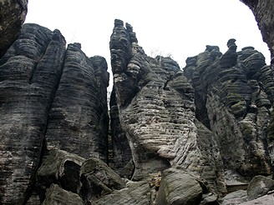
Labské pískovce
Význam – v území je zahrnuto krásné skalní město, které vzniklo ve třetihorách. Část této lokality je zahrnutá do NP ČŠ
Přírodní poměry – území sousedící s CHKO Lužické Hory a CHKO České středohoří
Základní horninou pískovec
Labské pískovce

Slide 10
Tiské stěny
Maloplošná přírodní rezervace
Slouží především k ochraně unikátního skalního města a vzácných živočichů
Tiské stěny jsou tvořeny převážně skalními soutěskami, pískovcovými věžemi a stěnami třetihorního čediče
http://www.nakovarne.com/images/foto_sport_vylety/vylety_ceske_svycarsko.jpg
Labské pískovce – Tiské stěny

Slide 11
Vznik a turistické trasy
CHKO vznikla v roce 1979 a rozkládá se na území 324 km²
Velké množství tras jak pro pěší tak pro cykloturistiku
Díky pískovcovým skalám jsou ideální podmínky pro trénink lezení

Slide 12
České středohoří
Rozprostírá se na severu Čech, po obou březích toku české části Labe
Typické kuželovité tvary kopců jsou výsledkem třetihorní vulkanické činnosti
Jedna z nejbohatších oblastí na množství druhů rostlin a živočichů v ČR
Díky vhodným přírodním podmínkám bylo velmi brzy osídleno a kultivováno člověkem
Harmonicky utvářená krajina, krajina ovocných sadů, drobná sídla s lidovou zástavbou a historickými památkami

Slide 13
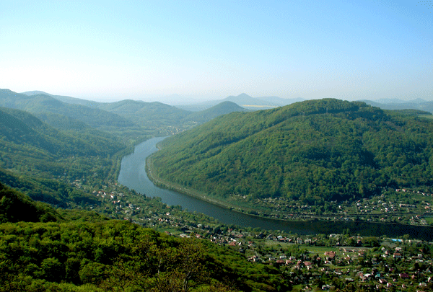
Střekov
http://www.hrad-strekov.cz/source/ceske-stredohori-2.gif

Slide 14
Seznam použité literatury a pramenů:
1. Zdroj Zdroj HRALA, V. Geografie cestovního ruchu. 4. vyd. Praha: Idea Servis 2002. ISBN 80-85970-36-8
2. zdroj
Objekty, použité k vytvoření materiálu jsou vlastní originální tvorbou autora. pocházejí z veřejných knihoven obrázků (public domain) nebo z databáze SW Smart Notebook.
Mgr. Věra Janovičová
SOŠ logistická a SOU Dalovice
janovicova@logistickaskola.cz
říjen 2013

